Slide 1
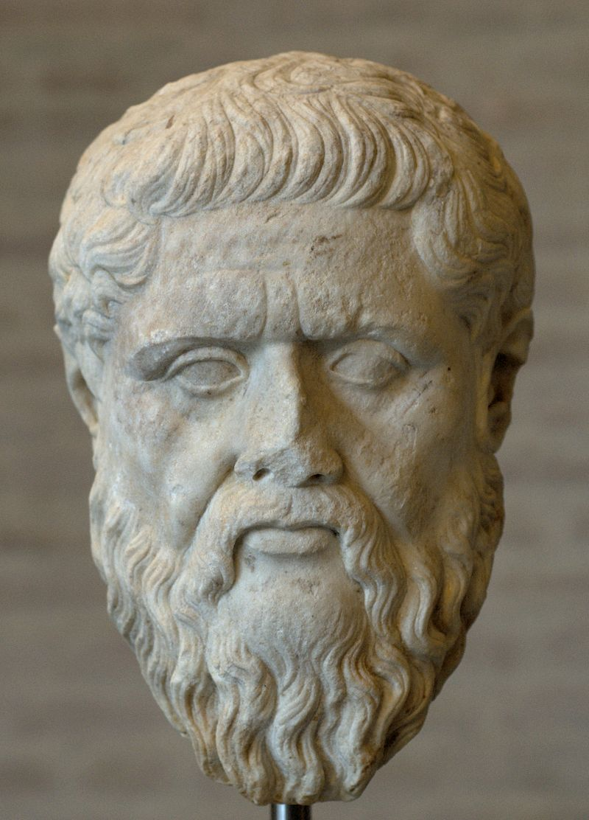
Plato
افلاطون ( ارستوكليس بن ارستون)
427 ق.م – 347 ق.م

Slide 2
حياته
ولد وسمي "ارستوكليس بن ارستون" في أثينا أوأجانيطس، لا يعرف تاريخ ولادته بالتحديد، ولكن من المرجح أن يكون قد ولد عام 427 ق.م. عرف بأفلاطون، وتعني عريض المنكبين، ولوساعة جبهته وعظم البسطة والجسم^{[5]}. ينحدر أفلاطون من عائلة أرستقراطية عريقة كان لها دور في المجتمع اليوناني. والده هو ارستون وينتمي لكوديرين ووالدته فريكتونا. وتولى تربيته زوج امه فورلامس من سولون.^{[5]} عاش أفلاطون في أفضل فترات أثينا، حيث كانت الثقافة اليونانية في أوج ازدهارها في عهد بيركليس -عهد العلم السقراطي وفن فدياس.
لم يشترك أفلاطون بشكل مباشر في الحياة السياسية ولكنه حاول أن يطبق أفكاره بأي شكل، وكان يدعو إلى تغيير كل النظام السياسي وإلى "جعل الفلاسفة ملوكاً". كان مقتنعاً تماماً بأن السياسة على يد الفيلسوف ستحول العالم تماماً في اتجاه فكرة الخير، ولكن ذلك لم يحدث، فلم يصنع سيمون، بيركليس، تيموستوكليس وميلسياديس من الأثينيين بشراً أحسن، فقد كان دورهم فقط يعتمد على توسيع حدود أثينا، وقد عرفوا بأنفسهم الشر والظلم الكامنين عند الأثينيين، وهذا يعني بأنهم لم ينجحوا في تربيتهم بروح الخير والعدل أو أنهم لم يريدوا ذلك، كتب أفلاطون في "جورجياس":

Slide 4
مؤلَّفاته
محاورات المرحلة المبكرة (السقراطية)
محاورات المرحلة الوسطى (الإنشائية)
محاورات المرحلة المتأخرة (الديالكتيكية)
أهم أعماله هي:
الدفاع عن سقراط
لاخيس (حوار حول الشجاعة)
خارمنيدس (حوار حول المثابرة)
أيتيفرون (حول التدين)
بروتاجوراس (حول الفضيلة)
جورجياس (في نقد الأنانية)

Slide 5
كراتيل (حول اللغة، والهيراقليطية والاسمية)
مينون (حول إمكانية تعلم الفضيلة)
فايدروس (توضيح العلاقة بين الروح والفكرة)
تياتيت (حول المعرفة)
بارمنيدس (توشيح المنهج الجدلي)
السفسطائي (حول الوجود)
فيليب (حول الخير، والعلاقة بين اللذة والحكمة)
تيمايوس (فلسفة الطبيعة)
القانون (يعرض فيه إضافات لنظريته حول الدولة المثالية)
فيدون (حول خلود الروح): يدور هذا الحوار في الحجرة التي كان سقراط ينتظر الموت فيها. لأن الحضور، وانطلاقًا مما كان يدَّعيه بأن الفيلسوف الحقيقي لا يخشى الموت، يدعو المعلِّم لكي يبرهن على خلود النفس.
المأدبة (حول الحب): يبيِّن هذا الحوار، الذي جرى تأليفه في العام 384 ق م، كيف أن ولوج الحقيقة يمكن أن يتم بطرق أخرى غير العقل، وليس فقط عن طريقه: لأن هناك أيضًا وظيفة للـقلب، تسمح بالانتقال من مفهوم الجمال الحسِّي إلى مفهوم الجمال الكامل للمثال الجلي.

Slide 6
المأدبة (حول الحب): يبيِّن هذا الحوار، الذي جرى تأليفه في العام 384 ق م، كيف أن ولوج الحقيقة يمكن أن يتم بطرق أخرى غير العقل، وليس فقط عن طريقه: لأن هناك أيضًا وظيفة للـقلب، تسمح بالانتقال من مفهوم الجمال الحسِّي إلى مفهوم الجمال الكامل للمثال الجلي.
الجمهورية: يشكل هذا الحوار، المجموع في عشر كتيبات تمت خلال عدة سنوات (ما بين أعوام 389 و369 ق م)، العمل الرئيسي لأفلاطون المتعلِّق بالفلسفة السياسية.

Slide 7
فلسفته
لقد أسس أفلاطون الفلسفة المثالية وعرف الفلسفة بأنها السعي الدائم لتحصيل المعرفة الكلية الشاملة التي تستخدم العقل وسيلة لها وتجعل الوصول إلى الحقيقة أسمى غاياتها.
تميِّز الميتافيزياء الأفلاطونية بين عالمين: العالم الأول، أو العالم المحسوس، هو عالم التعددية، عالم الصيرورة والفساد. ويقع هذا العالم بين الوجود واللاوجود، ويُعتبَر منبعًا للأوهام (معنى استعارة الكهف) لأن حقيقته مستفادة من غيره، من حيث كونه لا يجد مبدأ وجوده إلا في العالم الحقيقي للـمُثُل المعقولة، التي هي نماذج مثالية تتمثل فيها الأشياء المحسوسة بصورة مشوَّهة. ذلك لأن الأشياء لا توجد إلاَّ عبر المحاكاة والمشاركة، ولأن كينونتها هي نتيجة ومحصلِّة لعملية يؤديها الفيض، كـصانع إلهي، أعطى شكلاً للمادة التي هي، في حدِّ ذاتها، أزلية وغير مخلوقة (تيميوس).
اما العالم الاخر وهو عالم المثل العليا وهو العالم الحقيقي للـمُثُل المعقولة، التي هي نماذج مثالية تتمثل فيها الأشياء المحسوسة بصورة مشوَّهة. ذلك لأن الأشياء لا توجد إلاَّ عبر المحاكاة والمشاركة، ولأن كينونتها هي نتيجة ومحصلِّة لعملية يؤديها الفيض، كـصانع إلهي، أعطى شكلاً للمادة التي هي، في حدِّ ذاتها، أزلية وغير مخلوقة

Slide 8
نظرية التذكر
كيف يمكننا الاستغراق في عالم المُثُل والتوصل إلى المعرفة؟ في كتابه فيدروس، يشرح أفلاطون عملية سقوط النفس البشرية التي هَوَتْ إلى عالم المحسوسات – بعد أن عاشت في العالم العلوي - من خلال اتحادها مع الجسم. لكن هذه النفس، وعن طريق تلمُّسها لذلك المحسوس، تصبح قادرة على دخول أعماق ذاتها لتكتشف، كالذاكرة المنسية، الماهية الجلية التي سبق أن تأمَّلتها في حياتها الماضية: وهذه هي نظرية التذكر، التي يعبِّر عنها بشكل رئيسي في كتابه مينون، من خلال استجواب العبد الشاب وملاحظات سقراط الذي "توصل" لأن يجد في نفس ذلك العبد مبدأً هندسيًا لم يتعلَّمه هذا الأخير في حياته.

Slide 9
الديالكتيك الافلاطوني
إن فنَّ الحوار والجدل، أو لنقل الديالكتيكا، هو ما يسمح للنفس بأن تترفَّع عن عالم الأشياء المتعددة والمتحولة إلى العالم العياني للأفكار. لأنه عن طريق هذه الديالكتيكا المتصاعدة نحو الأصول، يتعرَّف الفكر إلى العلم انطلاقًا من الرأي الذي هو المعرفة العامية المتشكِّلة من الخيالات والاعتقادات وخلط الصحيح بالخطأ. هنا تصبح الرياضيات، ذلك العلم الفيثاغوري المتعلق بالأعداد والأشكال، مجرد دراسة تمهيدية. لأنه عندما نتعلَّم هذه الرياضيات "من أجل المعرفة، وليس من أجل العمليات التجارية" يصبح بوسعنا عن طريقها "تفتيح النفس [...] للتأمل وللحقيقة". لأن الدرجة العليا من المعرفة، التي تأتي نتيجة التصعيد الديالكتيكي، هي تلك المعرفة الكشفية التي نتعرَّف عن طريقها إلى الأشياء الجلية.
لذلك فإنه يجب على الإنسان - الذي ينتمي إلى عالمين – أن يتحرر من الجسم (المادة) ليعيش وفق متطلبات الروح ذات الطبيعة الخالدة، كما توحي بذلك نظرية التذكر وتحاول البرهنة عليه حجج فيدون. من أجل" فإن الفضيلة، التي تقود إلى السعادة الحقيقية، تتحقق، بشكل أساسي، عن هي التناغم النفسي الناجم عن خضوع الحساسية للقلب الخاضع لحكمة العقل. وبالتالي، فإن هدف الدولة يصبح، على الصعيد العام، حكم المدينة المبنية بحيث يتَّجه جميع مواطنيها نحو الفضيلة.

Slide 10
نظرية المعرفة عند أفلاطون
القسم الأول يرمز للأشباح والظلال المنعكسة عن العالم المحسوس والمعرفة التي تتناولها يسميها وهم.
القسم الثاني والقسم الذي يليه في المرتبة يشير لموجودات العالم الحسي المرئي ومعرفتها ظن.
القسم الثالث ويشير إلى التصورات الرياضية ومعرفتها فكر استدلالي
القسم الرابع ويشير إلى المعقولات التي هي أقرب إلى الميادئ والتي هي موجودة بغير حاجة للمحسوس فهي عالم المثل ومعرفتها تعقل

